Slide 1
Attention is all you need
发表时间：2017
发表地点：NIPS 2017
论文作者：Vaswani, Ashish
Shazeer, Noam
Parmar, Niki
Uszkoreit, Jakob
Jones, Llion
Gomez, Aidan
NKaiser, Łukasz
Polosukhin, Illia

Slide 2
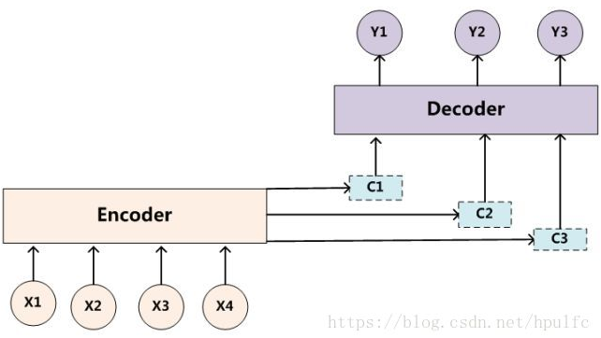
一、背景知识1：seq2seq模型

Slide 3
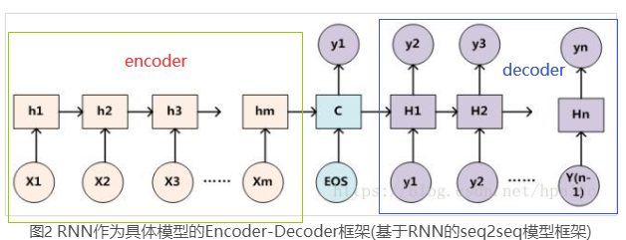
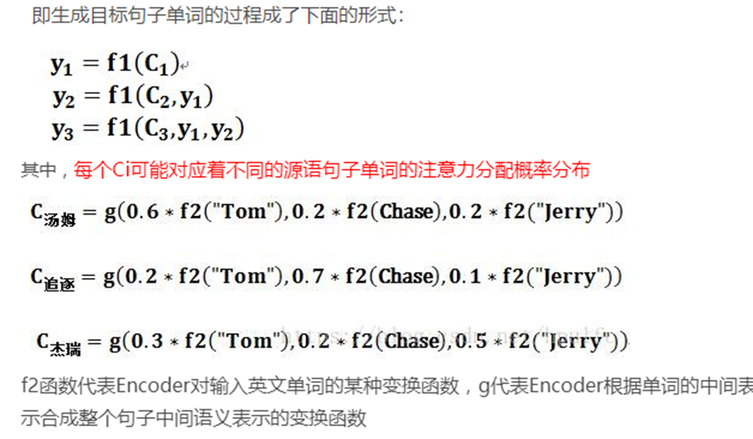

Slide 4
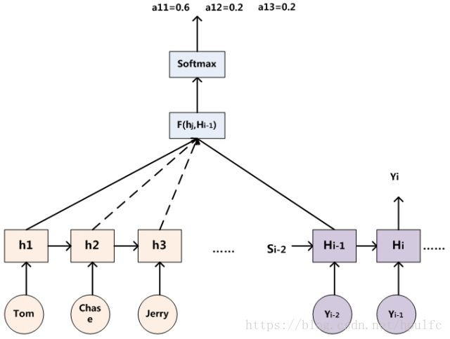
- 注意力分配概率计算
F(hj,Hi-1)
即用Target输出句子i-1时刻的隐层节点状态Hi-1去一一和输入句子Source中每个单词对应的RNN隐层节点状态hj进行对比，产生权重值Ci；

Slide 5
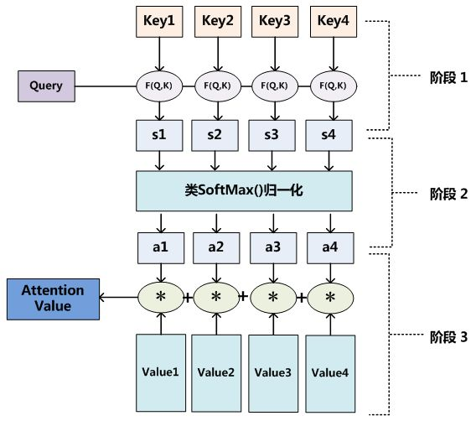
二、背景知识2：Attention介绍
阶段1：根据Query和Key计算两者的相似（关）性；
阶段2：对第一阶段的原始分值进行归一化处理；
阶段3：根据权重系数对Value进行加权求和。

Slide 6
Self-Attention
步骤1：从每个Encoder的输入向量上创建3个向量。对于每个单词，我们创建一个Query向量，一个Key向量和一个Value向量。
即：X1*(Wq,Wk,Wv).T = (q1,k1,v1)
步骤2：计算相似性
点积 q1 · k1
除以8（dk开根号得，即key向量的维度是64维，其平方根=8）防止点积后的值过大
归一化softmax
步骤3：加权求和
目的：保存对当前词的关注度不变的情况下，降低对不相关词的关注。
加权 softmax * v1
求和 sum

Slide 7
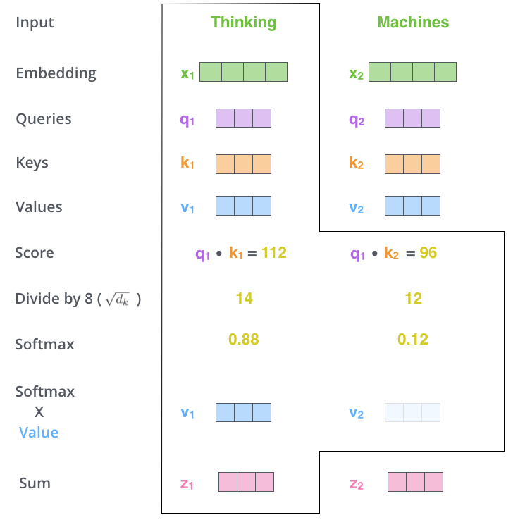
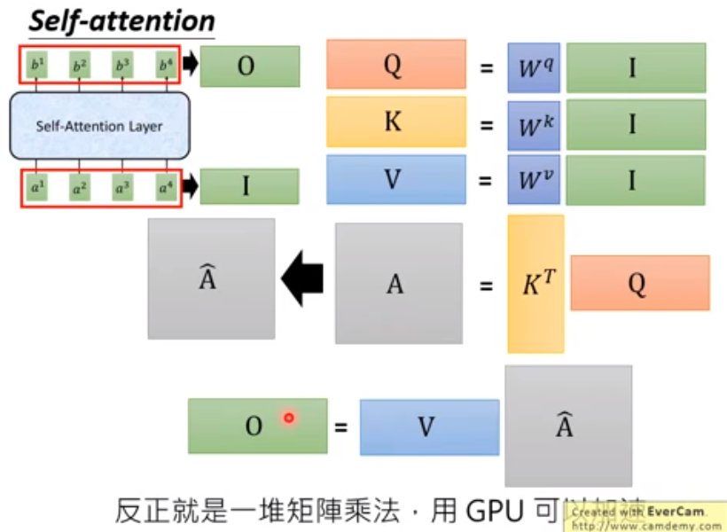

Slide 8
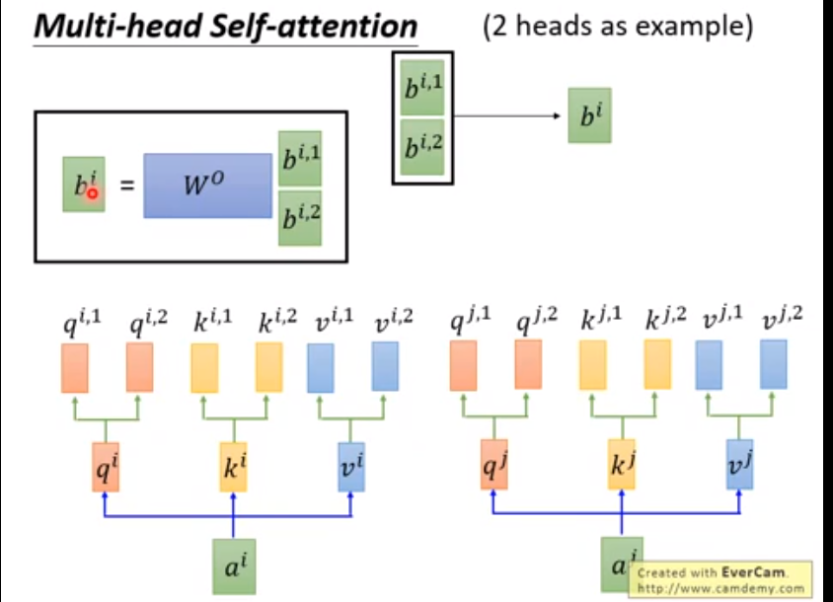
Multi-Head Attention

Slide 9
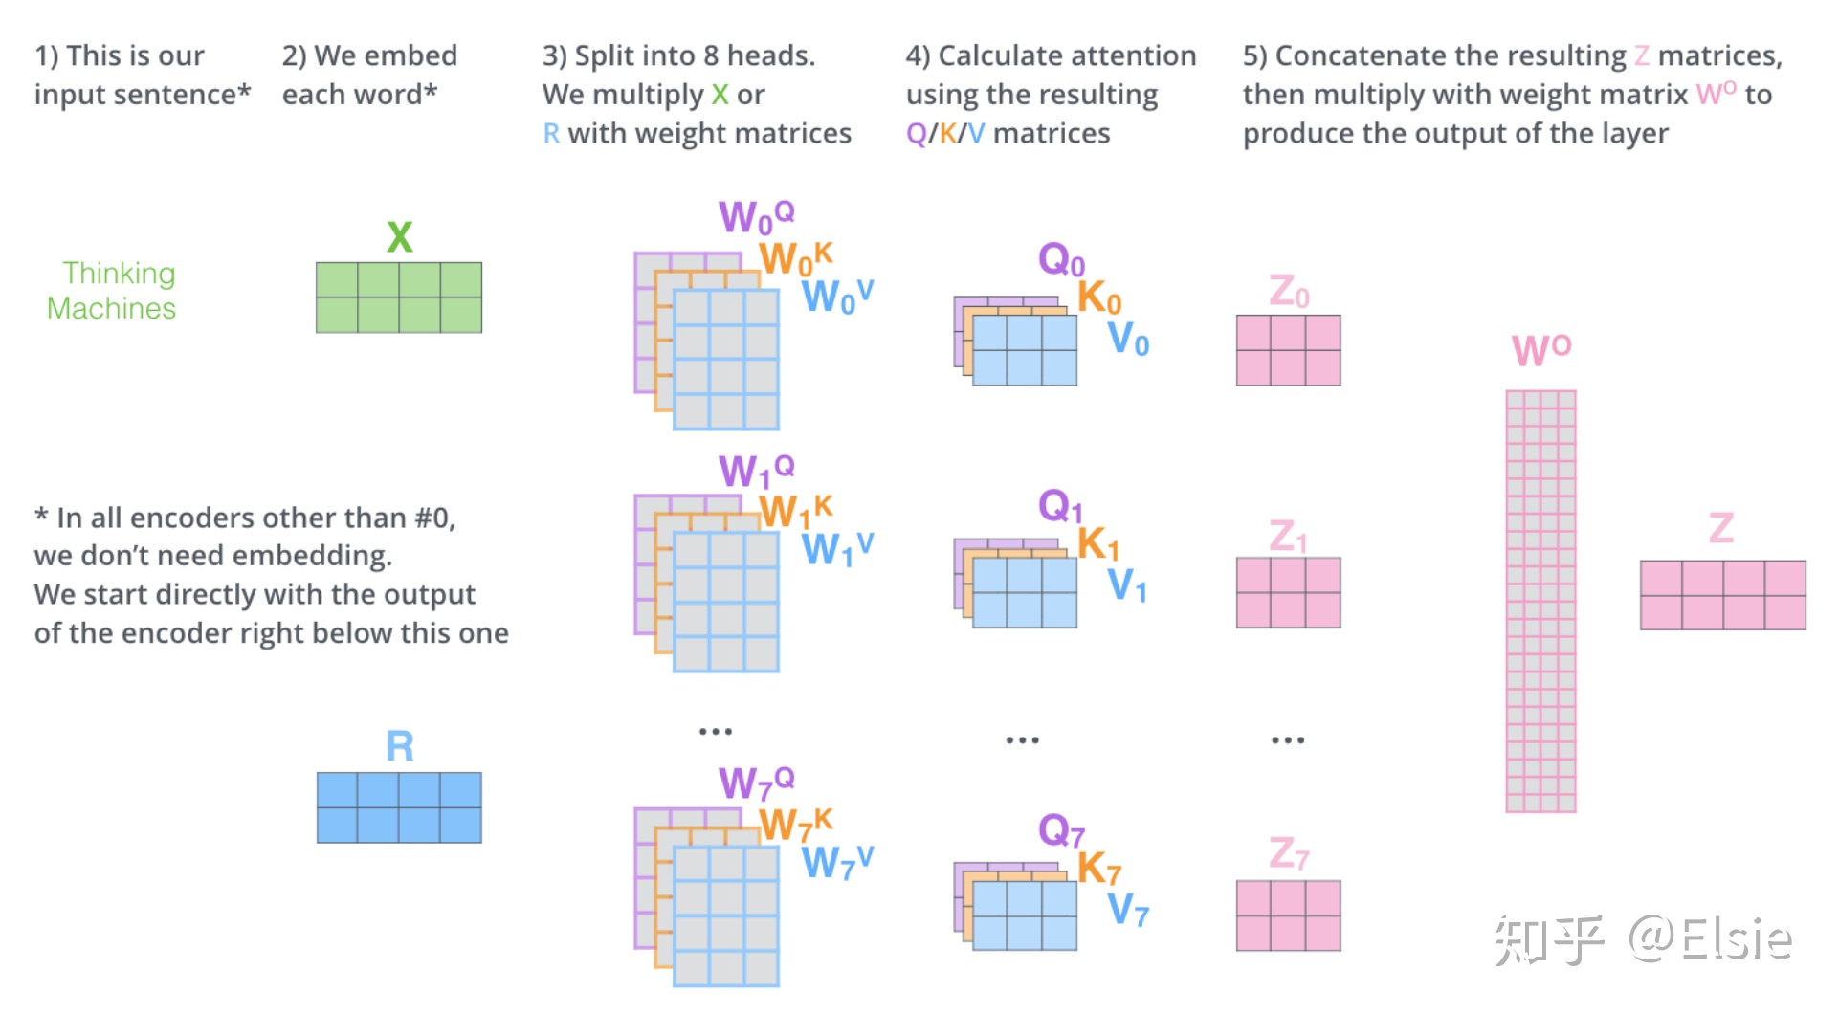

Slide 10
一、研究目的
transfomer
RNN seq2seq模型无法并行计算
CNN Seq2seq模型无法学习长句型

Slide 11
二、研究思路
本文提出了一种完全依赖于attention机制的transformer模型
Encoder:
第一层：采用multi-head self-attention，再添加position，做归一化
第二层：采用前反馈的全连接神经网络，再添加前一个输出，做归一化
Decoder:
第一层：屏蔽未预测的单词
第二层：将Encoder结果与屏蔽之后的结果做multi-head self-attention，再添加前一个输出，做归一化
第三层：采用前反馈的全连接神经网络，再添加前一个输出，做归一化

Slide 12
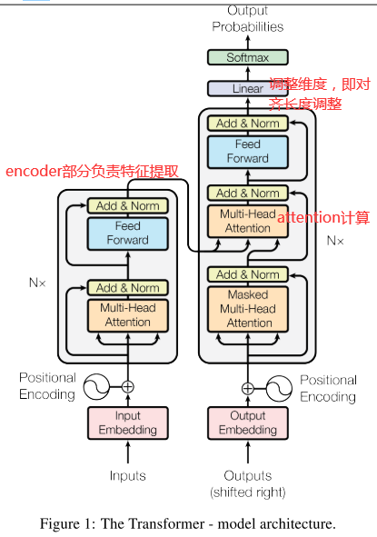

三、方法
Encoder:
第一层：采用multi-head self-attention，再添加position，做归一化
第二层：采用前反馈的全连接神经网络，再添加前一个输出，做归一化
Decoder:
第一层：屏蔽未预测的单词
第二层：将Encoder结果与屏蔽之后的结果做multi-head self-attention，再添加前一个输出，做归一化
第三层：采用前反馈的全连接神经网络，再添加前一个输出，做归一化
其中self-attention 中采用乘法注意力计算相似性

Slide 13
五、结论
Transfomer能在翻译中达到很好的准确率，同时能并行进行。

Slide 14
六、思考
Self-attention与attention区别：能够学习到自身单词的交互信息，和attention最大的区别就是比较的word矩阵和它自己的一样。
Transfomer选择multi-head self-attention的原因：
1. self-attention能够学习长词语，即保持了RNN的特性
2. 可以并行处理且计算复杂度低。

